Slide 1

Hinweise zum Gebrauch
Die Präsentation steht unter CC0 Lizenz:
Sie dürfen diese Präsentation
kopieren, verändern, verbreiten und aufführen
auch zu kommerziellen Zwecken
ohne um weitere Erlaubnis bitten zu müssen
Sie dürfen unsere Logos entfernen
Es wird keine Garantie gegeben; es wird keine Haftung übernommen. Bitte beachten Sie dazu die Angaben zur Lizenz unter: https://creativecommons.org/publicdomain/zero/1.0/deed.de
Über einen Hinweis auf NAHhaft e. V. oder die Plattform Ernährungswandel freuen wir uns; dieser ist jedoch nicht erforderlich.

Slide 2

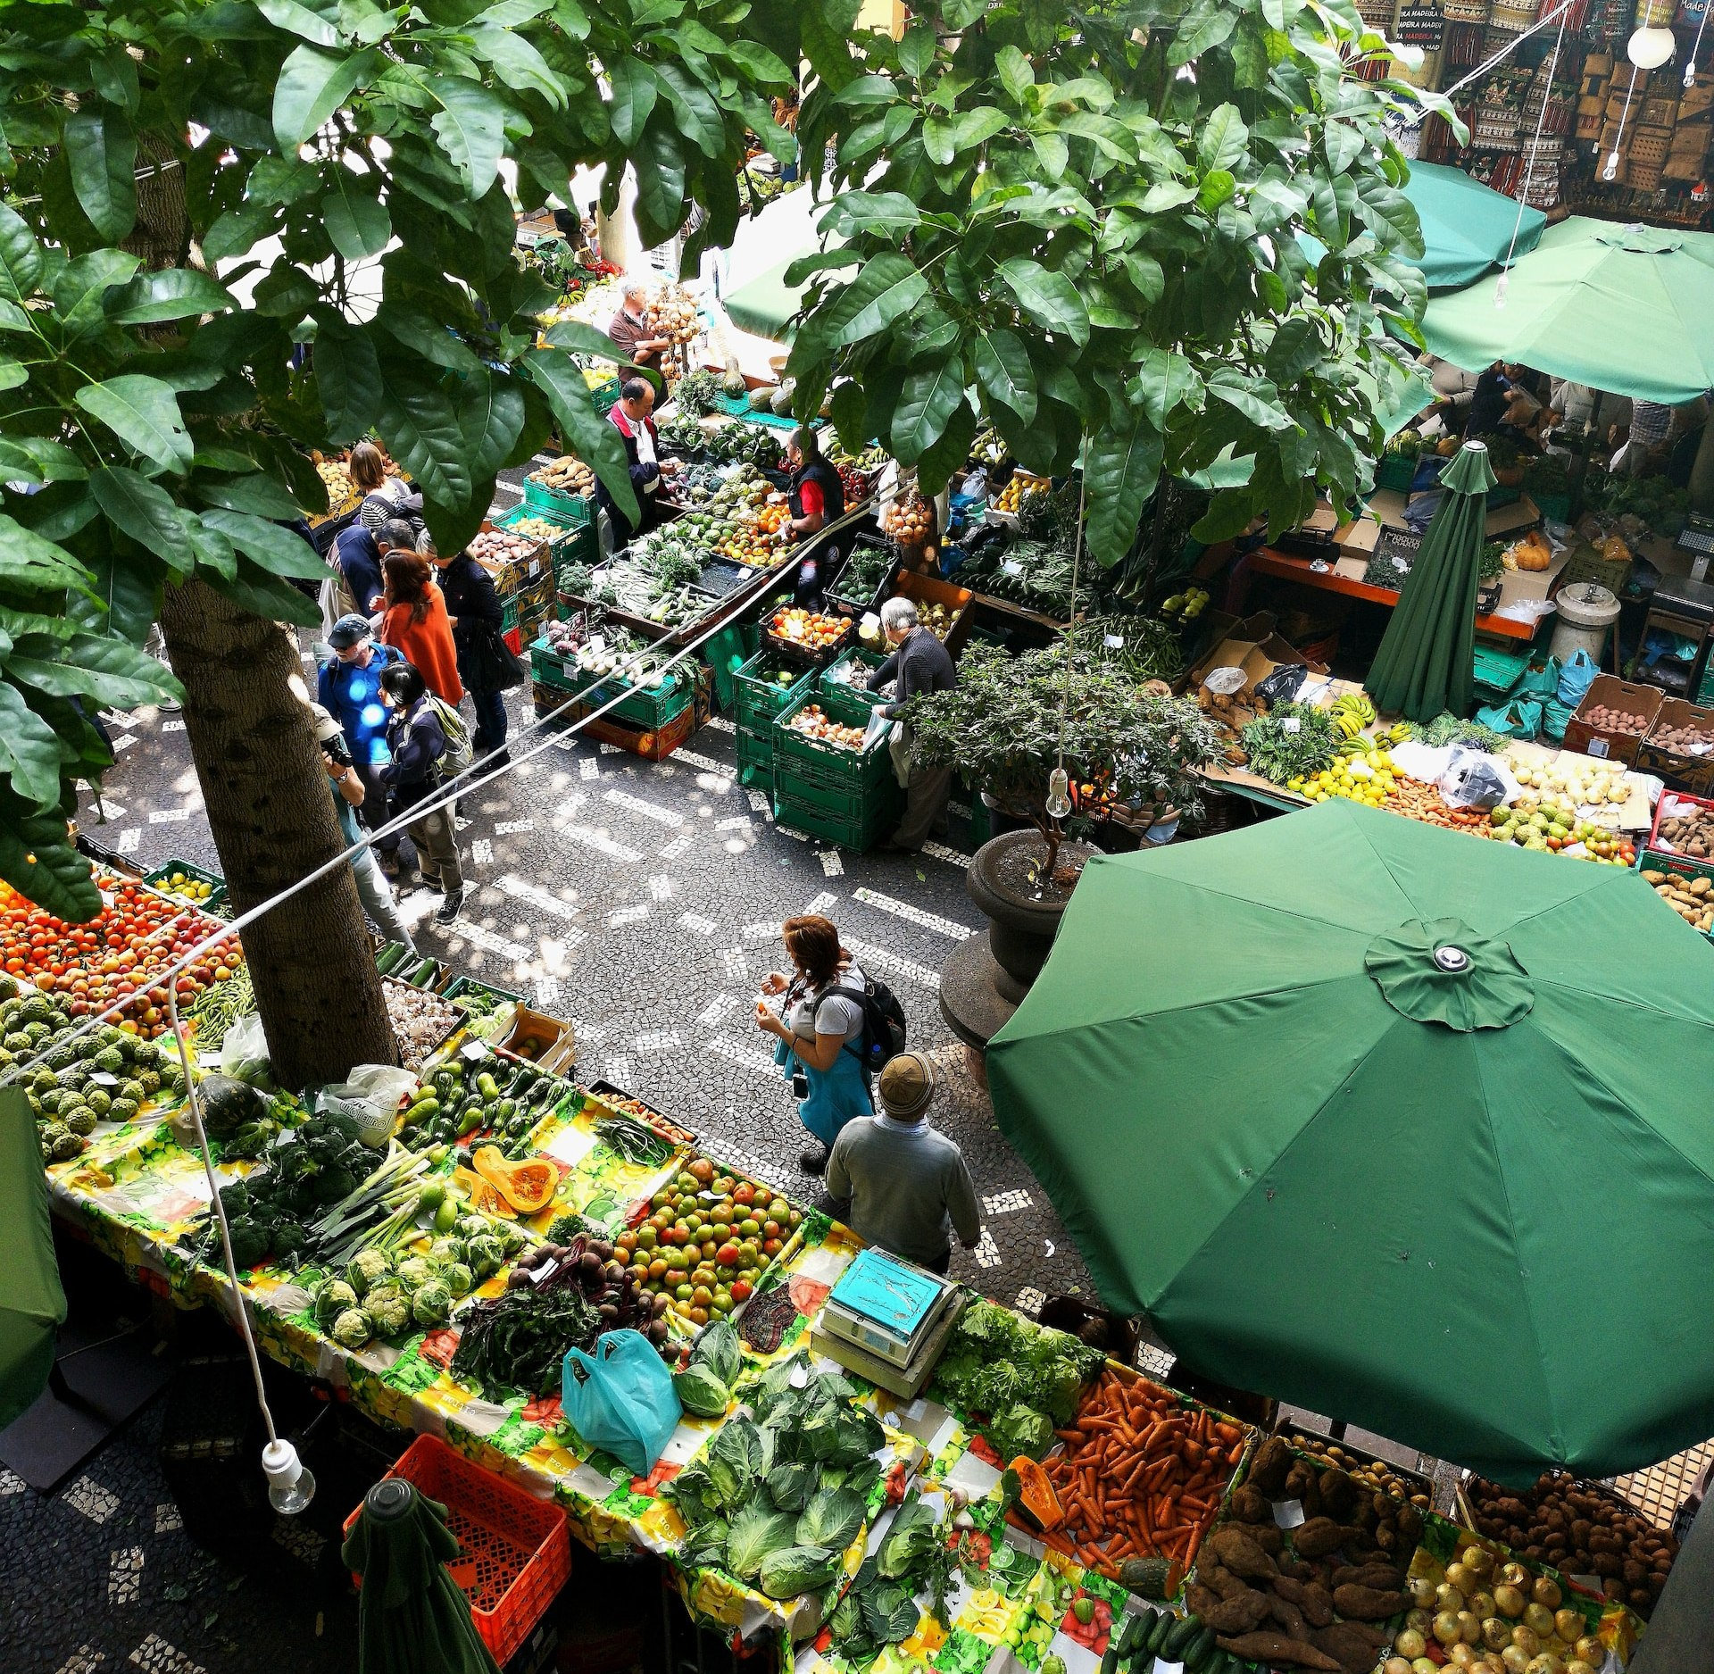


Soziale
Aspekte
BILDUNGSWORKSHOP
eine Initiative von

Slide 3



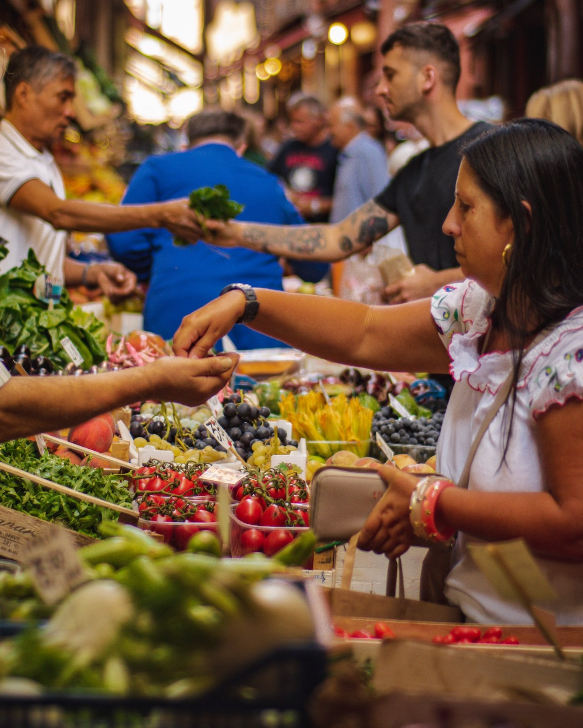
„Die Ernährung und insbesondere
die Mahlzeit kann als ein ["phénomène social total" (soziales Totalphänomen)] begriffen werden, mit Bedeutung
u. a. in wirtschaftlicher, politischer, religiöser, rechtlicher, kultureller, ästhetischer und sozialmorphologischer Hinsicht.“
(Bayer et.al. 1999: 19)

Slide 4




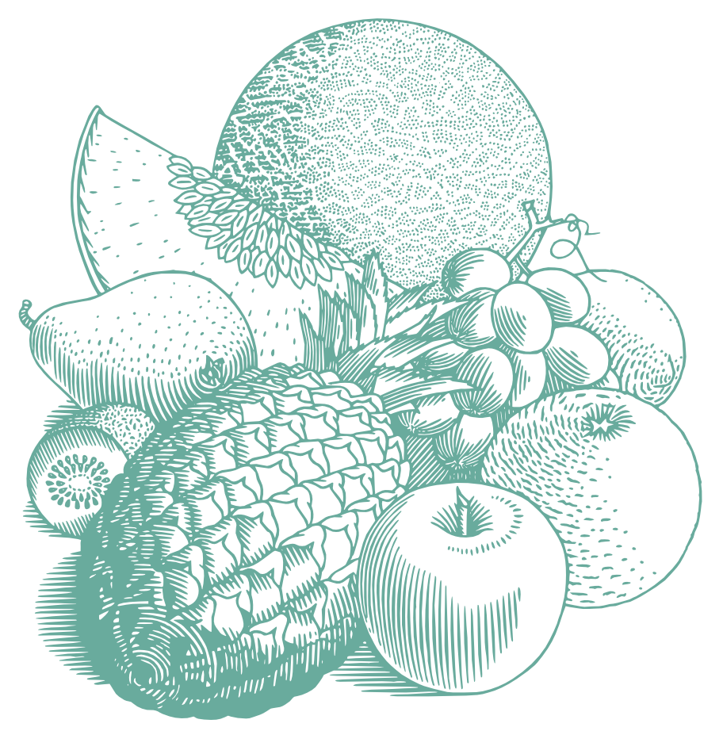


o1
Einführung und Problemsituation
o2
Subthemen:
Generationengerechtigkeit und Ernährung
Ungleichheit und nachhaltige Ernährung
Ernährungssouveränität
Open Source, Open Access, Open Data
Agenda
03
Handlungsoptionen für Konsument*innen

Slide 5
1. Einführung und Problemsituation

Slide 6

1 Einführung und Problemsituation
Insbesondere die sozialwissenschaftliche Ernährungsforschung und die sozialwissenschaftliche Umweltforschung befassen sich mit den sozialen Aspekten von Ernährung.
Forschungsfelder sind u. a.
Food Studies
Agro-Food-Studies
Human-Animal Studies
Umweltpolitologie
Umweltplanung
Umweltsoziologie
Umweltbildung
Umweltberatung und Umweltkommunikation
Umweltpsychologie
(vgl. Bayer et al., 1999: 16; Müller-Rommel, 2001: 1 ff.; Winter, 2022: 17)
Notes:
Hintergrundinformationen finden Sie hier: https://www.ernaehrungswandel.org/informieren/ressourcenpool/soziale-aspekte/soziale-aspekte-des-ernaehrungssystems-uebersicht-und-problemsituation

Slide 7

1 Einführung und Problemsituation
Soziale Herausforderungen in Deutschland und Europa
Ungleichheit im Zugang zu gesunden und nachhaltigen Lebensmitteln
Ernährungsarmut
Benachteiligung von bestimmten Bevölkerungsgruppen wie Migrant*innen und Menschen mit niedrigem Einkommen
Unzureichende Arbeitsstandards und -löhne in der Lebensmittelindustrie und in der Landwirtschaft
ungleiche Verteilung von Ernährungsbildung und -wissen
Notes:
Hintergrundinformationen finden Sie hier: https://www.ernaehrungswandel.org/informieren/ressourcenpool/soziale-aspekte/soziale-aspekte-des-ernaehrungssystems-uebersicht-und-problemsituation

Slide 8
2. Subthema: Generationengerechtigkeit und Ernährung

Slide 9


2 Subthema: Generationengerechtigkeit und Ernährung
Es gilt das „Menschenrecht auf eine saubere, gesunde und nachhaltige Umwelt“
nachhaltige Entwicklung gemäß Brundtland-Bericht von 1987: die Bedürfnisse der Gegenwart sind so zu befriedigen, dass die Möglichkeiten zukünftiger Generationen nicht eingeschränkt werden
Etablierung des Prinzips der intra- und intergenerationellen Gerechtigkeit = Berücksichtigung der Bedürfnisse sowie die Sicherung der Lebensgrundlagen aller jetzt lebenden und zukünftigen Generationen
(vgl. UN Vollversammlung, 2022)
(vgl. UN Secretary-General & World Commission on Environment and Development, 1987: 24)
Notes:
Hintergrundinformationen finden Sie hier: https://www.ernaehrungswandel.org/informieren/ressourcenpool/soziale-aspekte/zum-zusammenhang-zwischen-generationengerechtigkeit-und-ernaehrung

Slide 10
2 Subthema: Generationengerechtigkeit und Ernährung
Generationengerechtigkeit = „Chancen der nächsten Generation auf Erfüllung ihrer eigenen Bedürfnisse mindestens so groß sind wie die der heutigen Generation“.
(vgl. Baumann & Becker, 2017: 15)
„Der Staat schützt auch in Verantwortung für die künftigen Generationen die natürlichen Lebensgrundlagen im Rahmen der verfassungsmäßigen Ordnung durch die Gesetzgebung und nach Maßgabe von Gesetz und Recht durch die vollziehende Gewalt und die Rechtsprechung.“
(Art. 20a GG)
Notes:
Hintergrundinformationen finden Sie hier: https://www.ernaehrungswandel.org/informieren/ressourcenpool/soziale-aspekte/zum-zusammenhang-zwischen-generationengerechtigkeit-und-ernaehrung

Slide 11





2 Subthema: Generationengerechtigkeit und Ernährung
Der Zusammenhang zwischen Generationengerechtigkeit und dem Ernährungssystem
Treibhausgasemissionen
Flächenverbrauch
(vgl. Vereinte Nationen, 2019: xxv; Mbow et al., 2019: 476; Ritchie et al., 2022)
(vgl. de Teran & Suckow, 2021: 9, 22).
Reduktion der Bodenfruchtbarkeit
schädliche Einträge von Pflanzenschutz- und Düngemitteln
Notes:
Hintergrundinformationen finden Sie hier: https://www.ernaehrungswandel.org/informieren/ressourcenpool/soziale-aspekte/zum-zusammenhang-zwischen-generationengerechtigkeit-und-ernaehrung

Slide 12
2 Subthema: Generationengerechtigkeit und Ernährung
Planetary Health Diet
Wissenschaftlich fundierter Speiseplan, der die Gesundheit des Menschen ebenso wie den Planeten schützt
Ernährung sollte zur Hälfte aus Gemüse und Obst bestehen
Hülsenfrüchte wie Linsen und Bohnen oder Nüsse sollten stärker genutzt werden, um den Proteinbedarf zu decken
Tierische Lebensmittel sollten nur eine sehr kleine Rolle spielen
(vgl. EAT, o. J.: 9).
Notes:
Hintergrundinformationen finden Sie hier: https://www.ernaehrungswandel.org/informieren/ressourcenpool/soziale-aspekte/zum-zusammenhang-zwischen-generationengerechtigkeit-und-ernaehrung

Slide 13
2. Subthema: Ungleichheit und nachhaltige Ernährung

Slide 14
2 Subthema: Ungleichheit und nachhaltige Ernährung
Faktoren der Ungleichheit
Finanzielle Ungleichheit
Formale Bildung, Ernährungswissen und Ernährungsbewusstsein
Geschlecht
Wohnumfeld
Alter
weitere Faktoren
Notes:
Hintergrundinformationen finden Sie hier: https://www.ernaehrungswandel.org/informieren/ressourcenpool/soziale-aspekte/wechselwirkungen-zwischen-ungleichheit-und-nachhaltiger-ernaehrung

Slide 15
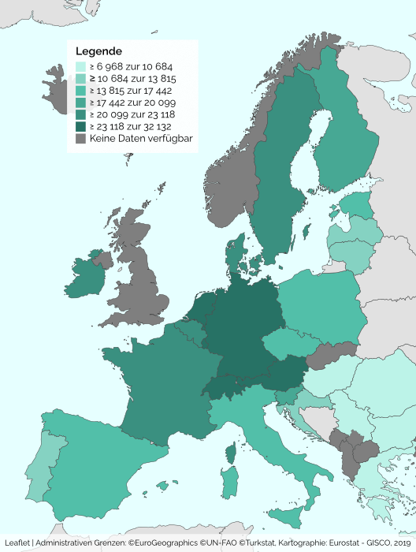
2 Subthema: Ungleichheit und nachhaltige Ernährung
Finanzielle Ungleichheit
globale Einkommensungleichheit ist von 1820 bis 1910 angestiegen und schwankt seither auf hohem Niveau
Die ärmsten 10 % der Weltbevölkerung besitzen 2 % des weltweiten Vermögens; die reichsten 10 % besitzen 76 % des Vermögens
(vgl. World Inequality Lab, 2021a: 55; World Inequality Lab, 2021b: 4)
(vgl. Eurostat 2023a, Online Datencode: ILC_DI03 )
Notes:
Hintergrundinformationen finden Sie hier: https://www.ernaehrungswandel.org/informieren/ressourcenpool/soziale-aspekte/wechselwirkungen-zwischen-ungleichheit-und-nachhaltiger-ernaehrung

Slide 16

2 Subthema: Ungleichheit und nachhaltige Ernährung
Finanziell benachteiligten Haushalten ist der Zugang zu nachhaltiger Ernährung deutlich erschwert
Die Kosten für eine nachhaltige Ernährung liegen höher als die Kosten für eine durchschnittliche Ernährung
besonders finanziell benachteiligte Menschen tendieren zu Fehl- und Mangelernährung
Adipositas, Diabetes Typ 2, Herz-Kreislauf-Erkrankungen, einzelne Krebsarten und verfrühte Mortalität können die Folgen sein
„
Die derzeitige Grundsicherung reicht ohne weitere Unterstützungsressourcen nicht aus, um eine gesundheitsförderliche Ernährung zu realisieren.
(vgl. Eosta et al., 2017)
“
- WBAE, 2020: 114
(vgl. Fekete & Weyers, 2016 : 199f; Besora-Moreno et al., 2020: 7)
(vgl. Weltgesundheitsorganisation & FAO, 2003: 8)
Notes:
Hintergrundinformationen finden Sie hier: https://www.ernaehrungswandel.org/informieren/ressourcenpool/soziale-aspekte/wechselwirkungen-zwischen-ungleichheit-und-nachhaltiger-ernaehrung

Slide 17
2 Subthema: Ungleichheit und nachhaltige Ernährung
Weitere sozioökonomische Faktoren
Formale Bildung, Ernährungswissen und Ernährungsbewusstsein
Metaanalyse: Menschen mit hohem Bildungsniveau tendieren zu einem höheren Konsum von Obst und Gemüse
Metaanalyse: Menschen mit niedrigem Bildungsniveau tendieren zur Mangelernährung
Bildung ist innerhalb und zwischen den europäischen Ländern ungleich verteilt
die öffentlichen Ausgaben für Bildung lagen 2019 in Norwegen, Schweden und Island besonders hoch, während sie in Rumänien, Griechenland und Luxemburg besonders gering waren
(vgl. De Irala-Estévez et al., 2000: 709)
(vgl. Besora-Moreno et al., 2020)
(vgl. Eurostat. 2023b)
Notes:
Hintergrundinformationen finden Sie hier: https://www.ernaehrungswandel.org/informieren/ressourcenpool/soziale-aspekte/wechselwirkungen-zwischen-ungleichheit-und-nachhaltiger-ernaehrung

Slide 18
2 Subthema: Ungleichheit und nachhaltige Ernährung
Weitere sozioökonomische Faktoren
Geschlecht
Gender Inequality Index korreliert mit dem Geburtsgewicht und der Mangelernährung von Babys sowie mit der Kindersterblichkeit
Wohnumfeld
Die Erreichbarkeit großer Lebensmittelgeschäfte und die Verfügbarkeit gesunder Lebensmittel kann in benachteiligten Gebieten eingeschränkt sein
Höhere Verfügbarkeit ungesunder Lebensmittel und mehr Werbung für Lebensmittel in benachteiligten Gebieten
Alter
Unterernährung und Nährstoffmangel als auch Übergewicht und Adipositas häufiger in älteren Altersgruppen
(vgl. Marphatia et al., 2016).
(vgl. Fekete & Weyers, 2016: 200 f.).
(vgl. Agarwal et al., 2013; Mettlach et al., 2022).
Notes:
Hintergrundinformationen finden Sie hier: https://www.ernaehrungswandel.org/informieren/ressourcenpool/soziale-aspekte/wechselwirkungen-zwischen-ungleichheit-und-nachhaltiger-ernaehrung

Slide 19
2. Subthema: Ernährungssouveränität

Slide 20

2 Subthema: Ernährungssouveränität
„
Food sovereignty is the right of each nation to maintain and develop its own capacity to produce its basic foods respecting cultural and productive diversity. We have the right to produce our own food in our own territory. Food sovereignty is a precondition to genuine food security.
- Via Campesina, 1996: 1
“
Staaten können ihre eigene Ernährungspolitik gestalten und ihre Landwirtschaft auf eine nachhaltige und lokale Art und Weise betreiben
Notes:
Hintergrundinformationen finden Sie hier: https://www.ernaehrungswandel.org/informieren/ressourcenpool/soziale-aspekte/ernaehrungssouveraenitaet

Slide 21
2 Subthema: Ernährungssouveränität
Sechs Säulen der Ernährungssouveränität
Fokus auf Nahrungsmitteln für Menschen
Werterschaffende Produzent*innen
Regionale Versorgungssysteme
Lokale Verortung von Kontrolle
Förderung von Wissen und Fähigkeiten
Arbeit mit der Natur
Ernährungssouveränität geht über das Konzept der Ernährungssicherheit hinaus
Selbstbestimmung bezüglich der Ernährung hat besondere Bedeutung
Kontrolle über die Produktion, Verteilung und den Konsum von Lebensmitteln liegt bei den Menschen
Ausrichtung des Ernährungssystems nach Wünschen und Bedürfnissen der Menschen
(vgl. Nyéléni, 2007b: 76)
(vgl. Nyéléni, 2007a: 1 ff.; Nyéléni, 2007b: 76)
Notes:
Hintergrundinformationen finden Sie hier: https://www.ernaehrungswandel.org/informieren/ressourcenpool/soziale-aspekte/ernaehrungssouveraenitaet

Slide 22

2 Subthema: Ernährungssouveränität
Recht auf Nahrung / Right to Food seit 1966 in UN-Sozialcharta verankert
von 164 Staaten ratifiziert
Ernährungssouveränität von sieben Ländern in Verfassung und Gesetze integriert
Kritik am Konzept der Ernährungssouveränität
Nicht ohne Umdenken des globalen Handelssystems möglich
Umsetzung unklar, keine konkreten Maßnahmen genannt
Selbstversorgung wirklichkeitsfremd
Konsument*innenbedürfnisse erfordern Importe
territoriale Einschränkungen schaffen Importabhängigkeiten
Kleinbäuerliche Betriebe können die Weltgesellschaft nicht ernähren
(vgl. Burnett & Murphy, 2014: 156 ff.; Bernstein, 2014: 1054, 1057; McKay et al., 2014: 266; Edelman et al., 2014: 7 f.; McMichael, 2009: 269)
Notes:
Hintergrundinformationen finden Sie hier: https://www.ernaehrungswandel.org/informieren/ressourcenpool/soziale-aspekte/ernaehrungssouveraenitaet

Slide 23


2 Subthema: Ernährungssouveränität
In der Praxis
Kleinbäuerliche Landwirtschaft als wichtiger Faktor
hat das Potenzial, einen wesentlichen Beitrag zur weltweiten Lebensmittelversorgung zu leisten
Großteils nicht-industriell und ökologisch, nach Prinzipien der Agrarökologie
Im Fokus stehen auch: Zugang zu Land, Saatgut, Regionalisierung/Lokalisierung des Ernährungssystems, lokales Wissen und lokale Kultur
(vgl. Badgley et al., 2007: 1114 ff.; IPES-Food 2016: 31; Pretty et al. 2007: 86 ff.)
(vgl. Gordillo & Jerónimo, 2013: vi)
(vgl. Edelman et al., 2014: 14).
Notes:
Hintergrundinformationen finden Sie hier: https://www.ernaehrungswandel.org/informieren/ressourcenpool/soziale-aspekte/ernaehrungssouveraenitaet

Slide 24
2. Subthema: Open Source, Open Access, Open Data

Slide 25

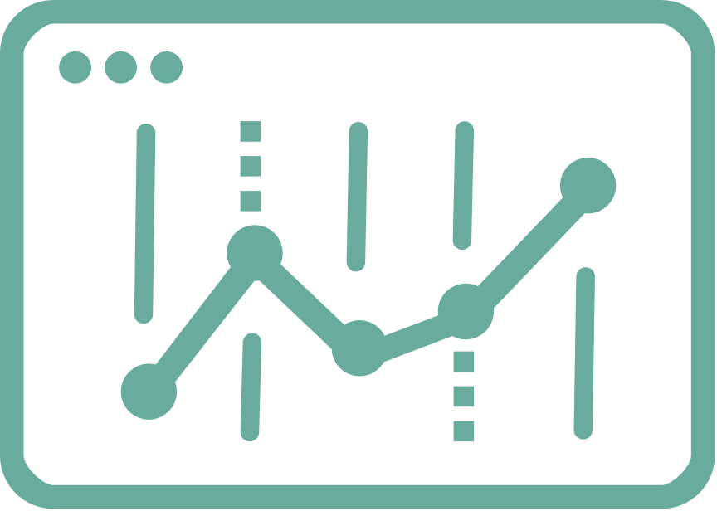


2 Subthema: Open Source, Open Access, Open Data
Schnittpunkte von Open Source, Open Access und Open Data
im Ernährungssystem
Freie Software und Open Source
Open Data
Open Science, Open Access, Open Knowledge
Open (Source) Hardware, Open Design und Open Innovation
Notes:
Hintergrundinformationen finden Sie hier: https://www.ernaehrungswandel.org/informieren/ressourcenpool/soziale-aspekte/open-source-open-access-open-data

Slide 26
2 Subthema: Open Source, Open Access, Open Data
Freie Software und Open Source
freie Software schon seit den 1970er Jahren verfügbar
erstmals von der 1985 durch Stallman gegründeten Free Software Foundation (FSF) definiert
Open Source als Alternativkonzept, das auch für die Geschäftswelt interessant sein soll
Die Open Source Initiative (OSI) gründete sich 1998 und definierte Vorgaben für Open Source Software
Freie Software- und Open-Source-Bewegung sind unabhängig voneinander
Freie Software ist immer auch Open-Source. Open-Source muss nicht der Definition von freier Software entsprechen
(vgl. Perens, 1999; Gomez-Diaz, 2014: 1; Free Software Foundation, o. J.; Open Source Initiative, 2006; Stallman, o. J.
Notes:
Hintergrundinformationen finden Sie hier: https://www.ernaehrungswandel.org/informieren/ressourcenpool/soziale-aspekte/open-source-open-access-open-data

Slide 27
2 Subthema: Open Source, Open Access, Open Data
Open (Source) Hardware, Open Design
und Open Innovation
Open Hardware, Open Source Hardware, Freie Hardware, Open Source (Product) Development und Open (Source) Design beschreiben ähnliche Konzepte
Die Idee: Verwendung von offenen Designs und Technologien, die es Nutzer*innen ermöglichen, Hardware-Komponenten zu entwerfen, zu bauen, zu reparieren und zu teilen
Verwendete Lizenzen sind mitunter CERN Open Hardware License, Solderpad Hardware Licence, GNU GPL, MIT Lizenz und Creative Commons
(vgl. Fjeldsted et al., 2012; Bonvoisin & Boujut, 2015; Vallance et al., 2001: 3 ff.; Open Source Hardware Association, 2014; Monton & Salazar, 2020; Open Source Hardware Association, 2017)
Notes:
Hintergrundinformationen finden Sie hier: https://www.ernaehrungswandel.org/informieren/ressourcenpool/soziale-aspekte/open-source-open-access-open-data

Slide 28
2 Subthema: Open Source, Open Access, Open Data
Open Data
Idee: Daten sollten frei zugänglich und nutzbar sein ohne Einschränkungen durch Urheberrechte oder andere rechtliche Barrieren
Open Data und öffentlich finanzierte Datenanalysetools können Machtasymmetrien abschwächen, die sich durch die Ansammlung proprietärer landwirtschaftlicher Big Data durch Großkonzerne ergeben
Relevante Daten umfassen u. a.: Wetter, Boden, Markt, geologische Beschaffenheiten, Best practices, Ernteerträge, Schädlinge, regionale Ertragsschwankungen, Klimaentwicklungen, Produkte und Lieferketten
(vgl. Carbonell, 2016: 2; Allemang & Teegarden, 2016: 6)
Notes:
Hintergrundinformationen finden Sie hier: https://www.ernaehrungswandel.org/informieren/ressourcenpool/soziale-aspekte/open-source-open-access-open-data

Slide 29
2 Subthema: Open Source, Open Access, Open Data
Open Science, Open Access,
Open Knowledge
Open Science: Öffnung des wissenschaftlichen Forschungsprozesses durch den offenen Zugang zu Forschungsdaten, -methoden und -ergebnissen
Open Access: Publikationen, die digital, online, kostenfrei und weitgehend frei von Restriktionen durch Copyright oder Lizenzen sind
Kostenfreier Zugang gewährleistet den offenen Zugang (anders als bei anderen Bewegungen)
Open Knowledge: Wissen, auf das frei zugegriffen sowie das frei genutzt, verändert und geteilt werden darf
vgl. Vicente-Saez & Martinez-Fuentes, 2018; Suber, 2012: 4;
Notes:
Hintergrundinformationen finden Sie hier: https://www.ernaehrungswandel.org/informieren/ressourcenpool/soziale-aspekte/open-source-open-access-open-data

Slide 30
3. Handlungsoptionen für Konsument*innen

Slide 31




3 Handlungsoptionen für Konsument*innen
Investieren/Spenden
Mitbestimmen
Bewusst konsumieren/Einkaufen
Anbauen/Engagieren

Slide 32
3 Handlungsoptionen für Konsument*innen
Agrarökologie-Schulen
Zielen auf eine sozial gerechte und ökologisch nachhaltige Umgestaltung der Landwirtschafts- und Ernährungssysteme ab
Im deutschsprachigen Raum eher als Wissenschaft verstanden
Agrarökologie verbindet traditionelles, lokales Wissen und lokale Kulturen mit ökologischen Wissenschaftstheorien zu einem insgesamt nachhaltigerem Agrarsystem
Horizontaler Wissensaustausch und der Einbezug des Wissens lokaler Akteur*innen sind wichtig
Foodcoops
(vgl. Von Massenbach, A., 2019; CIDSE, 2018; Pretty, J.N. et al., 2006; Weltagrarbericht, 2019)
Lebensmittelkooperativen = Zusammenschlüsse von Personen und Haushalten, die Lebensmittel selbst organisiert beziehen
Verkauf zum Selbstkostenpreis mit geringem Aufschlag
Das Hautanliegen ist der Bezug regionaler, saisonaler, ökologischer und sozial gerechter Lebensmittel direkt von dem*der Erzeuger*in
Unterstützung durch Spenden, Engagement und Einkauf
(vgl. FoodCoop Bundes AG, 2023; IG FoodCoops, 2018)
Notes:
Hintergrundinformationen finden Sie hier:
Agrarökologie-Schulen: https://www.ernaehrungswandel.org/vernetzen/nischeninnovationen-in-europa/agraroekologie-schulen
Foodcoops: https://www.ernaehrungswandel.org/vernetzen/nischeninnovationen-in-europa/foodcoops

Slide 33
3 Handlungsoptionen für Konsument*innen
Foodsharing
Einsammeln und Verteilen von überschüssigen Lebensmitteln, die andernfalls entsorgt werden würden
Lebensmittel können von Privathaushalten oder von Unternehmen und Betrieben stammen
Sie können direkt abgeholt oder über Verteiler oder Online Communities weitergegeben werden
Verträge, die die Betriebe von der Haftung befreien, ermöglichen es, dass auch Lebensmittel verteilt werden können, deren Mindesthaltbarkeitsdatum abgelaufen ist
(vgl. Foodsharing, 2018; Foodsharing, 2015)
Open Source-Anleitungen
Frei zugängliche Anleitungen für den Bau von technischen Hilfsmitteln
Ermöglicht den Landwirt*innen Zugang zu innovativen kostenfreien Technologien und Strukturen
Aneignung von Wissen und Fähigkeiten wird gefördert
Open Source-Ethik fördert die Nachhaltigkeit, indem Menschen zum Basteln, Kreieren, Erfinden und Reparieren angeregt werden
(vgl. Farm Hack, o. J.; Bauwens et al., 2018)
Notes:
Hintergrundinformationen finden Sie hier:
Foodsharing: https://www.ernaehrungswandel.org/vernetzen/nischeninnovationen-in-europa/foodsharing
Open Source-Anleitungen: https://www.ernaehrungswandel.org/vernetzen/nischeninnovationen-in-europa/open-source-anleitungen

Slide 34
3 Handlungsoptionen für Konsument*innen
Open Source-Samenbanken
Freie Lizenzen für Saatgut, um dieses zu einem geschützten Allgemeingut zu machen
Die Ernährungssouveränität soll verbessert werden
Der partizipative Sortenvielfaltaustausch soll gefördert werden
Anpassung der Landwirtschaft an den Klimawandel soll verbessert werden
(vgl. Agrecol, o. J.)
Partizipative Bewertungssysteme
Menschen, die Lebensmittel produzieren und konsumieren werden in die Bewertungs- und Zertifizierungsprozesse eingebunden
Alternative und Ergänzung zur Zertifizierung durch Drittanbieter
Kleinbäuerliche Produzent*innen schließen sich zusammen, um Nachhaltigkeitsindikatoren zu entwickeln und zu definieren
Landwirt*innen betreiben Landwirtschaft auf Basis dieser Kriterien, anstatt die für verschiedene Bio-Zertifizierungen erforderlichen Kriterien zu erfüllen
(vgl. FADEAR, o.J.)
Notes:
Hintergrundinformationen finden Sie hier:
Open Source-Samenbanken: https://www.ernaehrungswandel.org/vernetzen/nischeninnovationen-in-europa/open-source-samenbanken-und-saatgutschutz
Partizipative Bewertungssysteme: https://www.ernaehrungswandel.org/vernetzen/nischeninnovationen-in-europa/partizipative-bewertungssysteme

Slide 35
3 Handlungsoptionen für Konsument*innen
Solidaritätstisch
Lebensmittelabfälle des Einzelhandels werden gemeinschaftlich eingesammelt und an finanziell benachteiligte Menschen verteilt oder zu einem gemeinsamen Abendessen verarbeitet
Ermöglicht Menschen mit Migrationshintergrund, geringem Einkommen sowie Menschen ohne festen Wohnort, Arbeit oder Sozialhilfe den Zugang zu Nahrung und Gemeinschaft
Verbesserung der Ernährungssicherheit und der sozialen Integration
Solidarische Landwirtschaft
Zusammenschluss eines landwirtschaftlichen Betriebs/ Gärnterei mit einer Gruppe privater Haushalte
Mitgliedsbeitrag zur Deckung der Jahreskosten der landwirtschaftlichen Erzeugung
Mitglieder erhalten saisonale Ernteanteile und/oder weiterverarbeitete Produkte aus der Region
Wissensvermittlung über Lebensmittelanbau
Unterstützung durch Spenden/Beitritt
Vielfältige Engagementsmöglichkeiten: Mitgestaltung, Anbau, Projektorganisation
(vgl. Netzwerk Solidarische Landwirtschaft, 2023)
Notes:
Hintergrundinformationen finden Sie hier:
Solidaritätstisch: https://www.ernaehrungswandel.org/vernetzen/nischeninnovationen-in-europa/solidaritaetstisch
Solidarische Landwirtschaft: https://www.ernaehrungswandel.org/vernetzen/nischeninnovationen-in-europa/solidarische-landwirtschaft

Slide 36
3 Handlungsoptionen für Konsument*innen
Vertical Farming
Form der urbanen Landwirtschaft ohne Nutzung herkömmlicher landwirtschaftlicher Nutzflächen
Anbau der Pflanzen auf mehreren Etagen übereinander
Reduktion der Anbaufläche und Verkürzung von Transportwegen
Potenzial, die Ernährungssicherheit zu erhöhen, zur Ernährungsbildung beizutragen und den Kontakt zwischen Produzent*innen und Konsument*innen herzustellen
(vgl. Specht et al. , 2014; Maier-Sohn, 2023)
Soziale Landwirtschaft
Integration von Menschen mit körperlichen, geistigen oder seelischen Beeinträchtigungen in den landwirtschaftlichen Betrieb
Das Konzept richtet sich auch an straffällige oder lernschwache Jugendliche, Suchtkranke, Obdachlose, Langzeitarbeitslose, Senior*innen und Geflüchtete
Die multifunktionalen Höfe tragen neben ihren ökologischen Wirkungen zur Entwicklung ländlicher Räume und regionaler Netzwerke bei
Höfe werden zu einem Lern-, Erfahrungs-, Therapie-, Arbeits- und Wohnort als auch zu einem Ort der sozialen Begegnung und Kultur
(vgl. Alma, o.J.; Soziale Landwirtschaft, 2015; Forschungsinstitut für biologischen Landbau, 2008)
Notes:
Hintergrundinformationen finden Sie hier:
Vertical Farming: https://www.ernaehrungswandel.org/vernetzen/nischeninnovationen-in-europa/vertical-farming
Soziale Landwirtschaft: https://www.ernaehrungswandel.org/vernetzen/nischeninnovationen-in-europa/soziale-landwirtschaft

Slide 37
3 Handlungsoptionen für Konsument*innen
Ernährungsräte
Austausch verschiedener Akteur*innen auf lokaler Ebene zur Identifikation und Diskussion lokaler Handlungsoptionen für den Wandel des Ernährungssystems
Alle interessierten Bürger*innen können teilnehmen
(vgl. Stierand, 2017; Ernährungsrat Berlin, 2023)
Waldgärten
Nutzung mehrjähriger Pflanzen auf mehreren Vegetationsschichten zur Lebensmittelproduktion
Schichten gebildet aus Beerensträuchern, Obst- und Nussbäumen, Gemüse und Kräutern
Waldartiges ökologisches Anbausystem
Erhöhung des Selbstversorgungsgrades und Zugang zu regionalen Lebensmitteln
Unterstützung durch Spenden und Engagement
(vgl. Urbane Waldgärten, 2023)
Notes:
Hintergrundinformationen finden Sie hier:
Ernährungsräte: https://www.ernaehrungswandel.org/vernetzen/nischeninnovationen-in-europa/ernaehrungsraete
Waldgärten: https://www.ernaehrungswandel.org/vernetzen/nischeninnovationen-in-europa/waldgaerten

Slide 38
3 Handlungsoptionen für Konsument*innen
Essbare Städte
Lebensmittelanbau auf städtischen Grünanlagen, auf dem Balkon oder Freiflächen nahe dem Wohnort ("Urban Gardening")
Zugang zu hochwertigen Lebensmitteln mitten in der Stadt: regionale Lebensmittel ernten statt kaufen
Erhöhung des Selbstversorgungsgrades
Online-Plattform "Mundraub" zeigt Lebensmittelstandorte im öffentlichen Raum
Unterstützung der Arbeit von Essbaren Städten möglich
(vgl. Kaiser, 2017)
Notes:
Hintergrundinformationen finden Sie hier:
Essbare Städte: https://www.ernaehrungswandel.org/vernetzen/nischeninnovationen-in-europa/essbare-staedte

Slide 39
Quellen

Slide 40

Quellen
Agarwal, E., Miller, M., Yaxley, A., & Isenring, E. (2013). Malnutrition in the elderly: A narrative review. Maturitas, 76(4), 296–302. https://doi.org/10.1016/j.maturitas.2013.07.013
Agrecol. (o. J.). Über uns | OpenSourceSeeds. Abgerufen 19. September 2023, von https://www.opensourceseeds.org/%C3%BCber-uns
Allemang, D., & Teegarden, B. (2016). A Global Data Ecosystem for Agriculture and Food. GODAN. https://www.godan.info/rr2.pdf
Alma (o.J.): Unbegleitete Minderjährige Flüchtlinge in der Sozialen Landwirtschaft: Netzwerk alma. Web, 11.10.2019. http://www.netzwerk-alma.de/projekte-fluechtlinge.shtml
Badgley, C., Moghtader, J., Quintero, E., Zakem, E., Chappell, M. J., Avilés-Vázquez, K., Samulon, A., & Perfecto, I. (2007). Organic agriculture and the global food supply. Renewable Agriculture and Food Systems, 22(2), 86–108. https://doi.org/10.1017/S1742170507001640
Baumann, A., & Becker, A. (2017). Nachhaltigkeit und Generationengerechtigkeit: eine kritische Analyse. Oekom Verlag.
Bauwens, M., Reynier, J., & Clerc, F. (2018). #AgTechTakeback - L’Atelier Paysan on self-build communities in farming. https://www.iatp.org/blog/latelier-paysan-self-build-communities-farming
Bayer, O., Kutsch, T., & Ohly, H. P. (1999). Ernährung und Gesellschaft: Forschungsstand und Problembereiche. VS Verlag für Sozialwissenschaften.
Bernstein, H. (2014). Food sovereignty via the ‘peasant way’: a sceptical view. The Journal of Peasant Studies, 41(6), 1031–1063. https://doi.org/10.1080/03066150.2013.852082
Besora-Moreno, M., Llauradó, E., Tarro, L., & Solà, R. (2020). Social and Economic Factors and Malnutrition or the Risk of Malnutrition in the Elderly: A Systematic Review and Meta-Analysis of Observational Studies. Nutrients, 12(3), 737. https://doi.org/10.3390/nu12030737
BioNica – Grow the Soil / Seed Network. (o. J.): Best Practices in Sustainable Agriculture—Biointensive Agroecology. Web, 13.10.2019. http://bionica.org/
Bonvoisin, J., & Boujut, J.-F. (2015). Open design platforms for open source product development: current state and requirements. In: Proceedings of the 20th International Conference on Engineering Design (ICED15), Milan, Italy, 27.-30.07.2015

Slide 41
Quellen
Burnett, K., & Murphy, S. (2014). What place for international trade in food sovereignty? The Journal of Peasant Studies, 41(6), 1065–1084. https://doi.org/10.1080/03066150.2013.876995
Carbonell, I. M. (2016). The ethics of big data in big agriculture. Internet Policy Review, 5(1). https://doi.org/10.14763/2016.1.405
CIDSE (2018): Die Prinzipien der Agrarökologie. Für gerechte, widerstandsfähige und nachhaltige Ernährungssysteme. April 2018. Brüssel.
De Carné Carnavalet, C. (2018): Agriculture, filières et sécurité alimentaire
De Irala-Estévez, J., Groth, M., Johansson, L., Oltersdorf, U., Prättälä, R., & Martínez-González, M. (2000). A systematic review of socio-economic differences in food habits in Europe: consumption of fruit and vegetables. European Journal of Clinical Nutrition, 54(9), 706–714. https://doi.org/10.1038/sj.ejcn.1601080
de Teran, T. D., & Suckow, T. (2021). So schmeckt die Zukunft: der kulinarische Kompass für eine gesunde Erde. Klimaschutz, landwirtschaftliche Fläche und natürliche Lebensräume. WWF Deutschland.
EAT. (o. J.). Healthy Diets From Sustainable Food Systems. Food Planet Health. https://eatforum.org/content/uploads/2019/01/EAT-Lancet_Commission_Summary_Report.pdf
Edelman, M., Weis, T., Baviskar, A., Borras, S. M., Holt-Giménez, E., Kandiyoti, D., & Wolford, W. (2014). Introduction: critical perspectives on food sovereignty. The Journal of Peasant Studies, 41(6), 911–931. https://doi.org/10.1080/03066150.2014.963568
Eosta, Soil & More, EY, Triodos Bank, & Hivos. (2017). True Cost Accounting for Food, Farming & Finance.
Ernährungsrat Berlin (2023): Wer sind wir? Web, 18.07.2023. https://ernaehrungsrat-berlin.de/
Eurostat. (2023a). Mean and median income by age and sex - EU-SILC and ECHP surveys. Online data code: ILC_DI03. Abgerufen 10. März 2023, von https://ec.europa.eu/eurostat/databrowser/view/ILC_DI03__custom_4371567/default/table?lang=en
Eurostat. (2023b). Öffentliche Ausgaben für Bildung nach Bildungsbereich und Ausrichtung des Bildungsprogramms - in % des BIP. Online data code: EDUC_UOE_FINE06. Abgerufen 10. März 2023, von https://ec.europa.eu/eurostat/databrowser/view/educ_uoe_fine06/default/bar?lang=de

Slide 42
Quellen
FADEAR (o.J.): Réseau de l’agriculture paysanne.—Bienvenue dans l’agriculture paysanne. Web, 13.10.2019. http://www.agriculturepaysanne.org/
Farm Hack (o. J.): Tools. Web, 11.10.2019. https://farmhack.org/tools
Fekete, C., & Weyers, S. (2016). Soziale Ungleichheit im Ernährungsverhalten. Bundesgesundheitsblatt - Gesundheitsforschung - Gesundheitsschutz, 59(2), 197–205. https://doi.org/10.1007/s00103-015-2279-2
Fjeldsted, A., Adalsteinsdottir, G., Howard, T. J., & McAloone, T. (2012). Open Source Development of Tangible Products. DS 71: Proceedings of NordDesign 2012, the 9th NordDesign Conference, Aarlborg University, Denmark. 22-24.08.2012. https://www.designsociety.org/publication/38539/Open+Source+Development+of+Tangible+Products
FoodCoops Bundes AG (2023): Was sind Foodcoops? Web, 19.07.2023. https://lebensmittelkooperativen.de.fcoop.org/
Foodsharing (2018): Willkommen bei Foodsharing. Web, 01.06.2018. www.foodsharing.de
Foodsharing (2015): Lebensmittel Retten Wiki: Rechtsvereinbarung. Web, 01.06.2018. wiki.foodsharing.de/Rechtsvereinbarung
Forschungsinstitut für biologischen Landbau (2008): SoFar - Soziale Landwirtschaft in Deutschland. Web, 11.10.2019. http://www.sofar-d.de/?sofar_dt
Free Software Foundation. (o. J.). Freie Software. Was ist das? - GNU-Projekt - Free Software Foundation. Abgerufen 4. Mai 2023, von https://www.gnu.org/philosophy/free-sw.html#n1
Gomez-Diaz, T. (2014). Free software, Open source software, licenses. A short presentation including a procedure for research software and data dissemination. https://doi.org/10.48550/ARXIV.1409.3143
Gordillo, G., & Jerónimo, O. M. (2013). Food security and sovereignty. Food and Agriculture Organization of the United Nations (FAO). https://www.fao.org/3/ax736e/ax736e.pdf
IG FoodCoops (2018): Was ist eine FoodCoop? Web, 19.07.2023. www.foodcoops.at/was-ist-eine-foodcoop/

Slide 43
Quellen
IPES-Food. (2016). From uniformity to diversity: a paradigm shift from industrial agriculture to diversified agroecological systems. International Panel of Experts on Sustainable Food systems.
Kaiser, M. (2017): Werkstätten des Wandels? Essbare Städte und ihr Beitrag zur sozial-ökologischen Transformation, in: Markus Keck, Heiko Faust, Michael Fink, Max Gaedke, Tobias Reeh (Hg.): Transformationsräume. Lokale Initiativen des sozial-ökologischen Wandels, ZELTForum – Göttinger Schriften zu Landschaftsinterpretation und Tourismus, Band 9, S. 62
Marphatia, A. A., Cole, T. J., Grijalva-Eternod, C., & Wells, J. C. K. (2016). Associations of gender inequality with child malnutrition and mortality across 96 countries. Global Health, Epidemiology and Genomics, 1, e6. https://doi.org/10.1017/gheg.2016.1
McKay, B., Nehring, R., & Walsh-Dilley, M. (2014). The ‘state’ of food sovereignty in Latin America: political projects and alternative pathways in Venezuela, Ecuador and Bolivia. The Journal of Peasant Studies, 41(6), 1175–1200. https://doi.org/10.1080/03066150.2014.964217
McMichael, P. (2009). A food regime genealogy. The Journal of Peasant Studies, 36(1), 139–169. https://doi.org/10.1080/03066150902820354
Mettlach, M., Schreyer, L. M., & Schilling, D. (2022). Mangel- und Fehlernährung im Alter. MMW - Fortschritte der Medizin, 164(17), 52–56. https://doi.org/10.1007/s15006-022-1838-3
Mbow, C., C. Rosenzweig, L.G. Barioni, T.G. Benton, M. Herrero, M. Krishnapillai, E. Liwenga, P. Pradhan, M.G. Rivera-Ferre, T. Sapkota, F.N. Tubiello, Y. Xu, 2019: Food Security. In IPCC (Hrsg.), Climate Change and Land: an IPCC special report on climate change, desertification, land degradation, sustainable land management, food security, and greenhouse gas fluxes in terrestrial ecosystems (S. 437-550). https://doi.org/10.1017/9781009157988
Monton, M., & Salazar, X. (2020). On licenses for [Open] Hardware. 2020 XXXV Conference on Design of Circuits and Integrated Systems (DCIS), 1–6. https://doi.org/10.1109/DCIS51330.2020.9268619
Maier-Sohn, K. (2018): Vertical Farming. Web, 18.07.2023. www.wir-ernten-was-wir-saeen.de/vertical-farming
Müller-Rommel, F. (2001). Einführung in die Sozialwissenschaftliche Umweltforschung. In F. Müller-Rommel (Hrsg.), Sozialwissenschaften (S. 1–20). Springer. https://doi.org/10.1007/978-3-642-56772-8_1
Netzwerk Solidarische Landwirtschaft (2023): Was ist solidarische Landwirtschaft? Web, 19.07.2023. https://www.solidarische-landwirtschaft.org/das-konzept/was-ist-solawi

Slide 44
Quellen
Nyéléni. (2007a). Declaration of Nyéléni. https://nyeleni.org/IMG/pdf/DeclNyeleni-en.pdf
Nyéléni. (2007b). Forum for Food Sovereignty. https://nyeleni.org/DOWNLOADS/Nyelni_EN.pdf
Open Source Initiative. (2006, Juli 7). The Open Source Definition. Open Source Initiative. Abgerufen 2. Mai 2023, von https://opensource.org/osd/
Open Source Hardware Association. (2017, August 22). Best Practices der Open-Source-Hardware 1.0. Open Source Hardware Association. Abgerufen 2. Mai 2023, von https://www.oshwa.org/sharing-best-practices/best-practices-der-open-source-hardware-1-0/
Open Source Hardware Association. (2014, Oktober 15). German. Open Source Hardware Association. Abgerufen 2. Mai 2023, von https://www.oshwa.org/definition/german/
Perens, B. (1999). The Open Source Definition. In: DiBona, C., Ockman, S., & Stone, M. (Hrsg.). (1999). Open sources: voices from the open source revolution (1st ed). O’Reilly. https://www.oreilly.com/openbook/opensources/book/perens.html
Pretty, J., Hine, R. E., Morison, J. I. L., Noble, A. D., Bossio, D., Dixon, J., & De Vries, F. W. T. P. (2007). Response to Comment on “Resource-Conserving Agriculture Increases Yields in Developing Countries”. Environmental Science & Technology, 41(3), 1056–1057. https://doi.org/10.1021/es062733a
Pretty, J.N. et al. (2006): Resource-Conserving Agriculture Increases Yields in Developing Countries. Environ. Sci. Technol. 2006, 40, 4, 1114-1119. https://doi.org/10.1021/es051670d
Ritchie, H., Rosado, P., & Roser, M. (2022). Environmental Impacts of Food Production. Our World in Data. Abgerufen 14. April 2023, von https://ourworldindata.org/environmental-impacts-of-food
Soziale Landwirtschaft (2015): Soziale Landwirtschaft auf Biobetrieben. Web, 11.10.2019. https://www.oekolandbau.de/landwirtschaft/betrieb/oekonomie/diversifizierung/soziale-landwirtschaft/
Specht, K., Siebert, R., Hartmann, I., Freisinger, U. B., Sawicka, M., Werner, A., Thomaier, S., Henckel, D., Walk, H., & Dierich, A. (2014): Urban agriculture of the future: an overview of sustainability aspects of food production in and on buildings. In: Agriculture and Human Values, Volume 31, S. 33-51.

Slide 45
Quellen
Stallman, R. (o. J.). Why Open Source Misses the Point of Free Software - GNU Project - Free Software Foundation. Abgerufen 4. Mai 2023, von https://www.gnu.org/philosophy/open-source-misses-the-point.html.en
Stierand, P. (2017): Ernährungsräte: Netzwerk gegründet. Web, 19.07.2023. www.speiseraeume.de/ernaehrungsraete-netzwerk-gegruendet/
Suber, P. (2012). Open Access. The MIT Press. https://library.oapen.org/handle/20.500.12657/26065
UN-Vollversammlung. (2022). Allgemeine Erklärung der Menschenrechte. UN-Dokument A/RES/76/300.
UN Secretary-General, & World Commission on Environment and Development. (1987). Report of the World Commission on Environment and Development. UN-Dokument A/42/427.
Urbane Waldgärten (2023): Was ist ein Waldgarten? Web, 19.07.2023. https://2021.urbane-waldgaerten.de/das-projekt#was
Vallance, R., Kiani, S., & Nayfeh, S. (2001). Open Design of Manufacturing Equipment.
Vereinte Nationen. (2019): Global Sustainable Development Report 2019: The future is now. Science for achieving sustainable development.
Via Campesina. (1996). The right to produce and access to land. Food Sovereignty: A Future without Hunger. https://viacampesina.org/en/the-1996-rome-food-sovereignty-declaration-in-postcards/
Vicente-Saez, R., & Martinez-Fuentes, C. (2018). Open Science now: A systematic literature review for an integrated definition. Journal of Business Research, 88, 428–436. https://doi.org/10.1016/j.jbusres.2017.12.043
Von Massenbach, A. (2019): Agrarökologie stärken. Für eine grundlegende Transformation der Agrar- und Ernährungssysteme. Positionspapier. Januar 2019. INKOTA-Netzwerk: Berlin.
Weltagrarbericht (2019): Agrarökologie. Web, 11.10.2019. www.weltagrarbericht.de/themen-des-weltagrarberichts/agraroekologie.html

Slide 46
Quellen
Weltgesundheitsorganisation, & FAO. (2003). Diet, nutrition, and the prevention of chronic diseases: report of a WHO-FAO Expert Consultation. World Health Organization.
WBAE – Wissenschaftlicher Beirat für Agrarpolitik, Ernährung und gesundheitlichen Verbraucherschutz beim BMEL. (2020). Politik für eine nachhaltigere Ernährung: Eine integrierte Ernährungspolitik entwickeln und faire Ernährungsumgebungen gestalten. Gutachten.
Winter, M. (2023). Ernährungskulturen und Geschlecht: Fleisch, Veganismus und die Konstruktion von Männlichkeiten. transcript Verlag. https://doi.org/10.1515/9783839462461
World Inequality Lab. (2021a). World inequality report 2022.
World Inequality Lab. (2021b). Bericht zur weltweiten Ungleichheit 2022.

